Slide 1

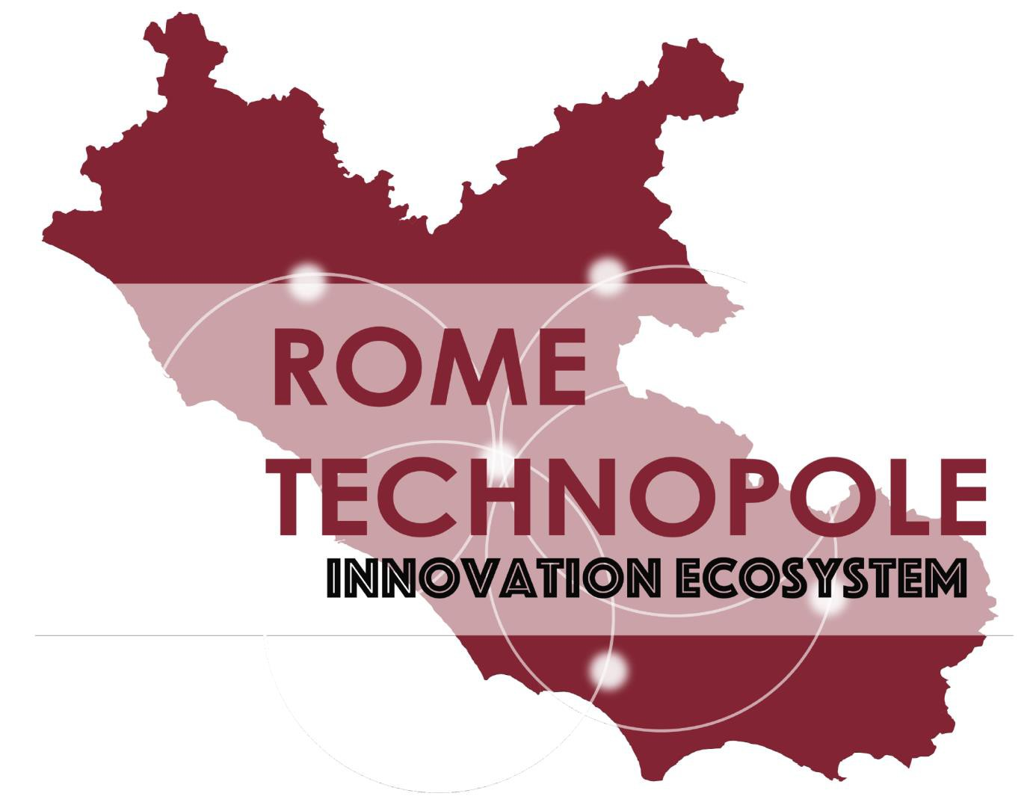
KICK-OFF MEETING ENEA
4 APRILE 2023
Introduzione
Descrizione progetto
Dott.ssa Marta Chinnici
TERIN-ICT-HPC
Resp. Scientifico Rome Technopole

Slide 2

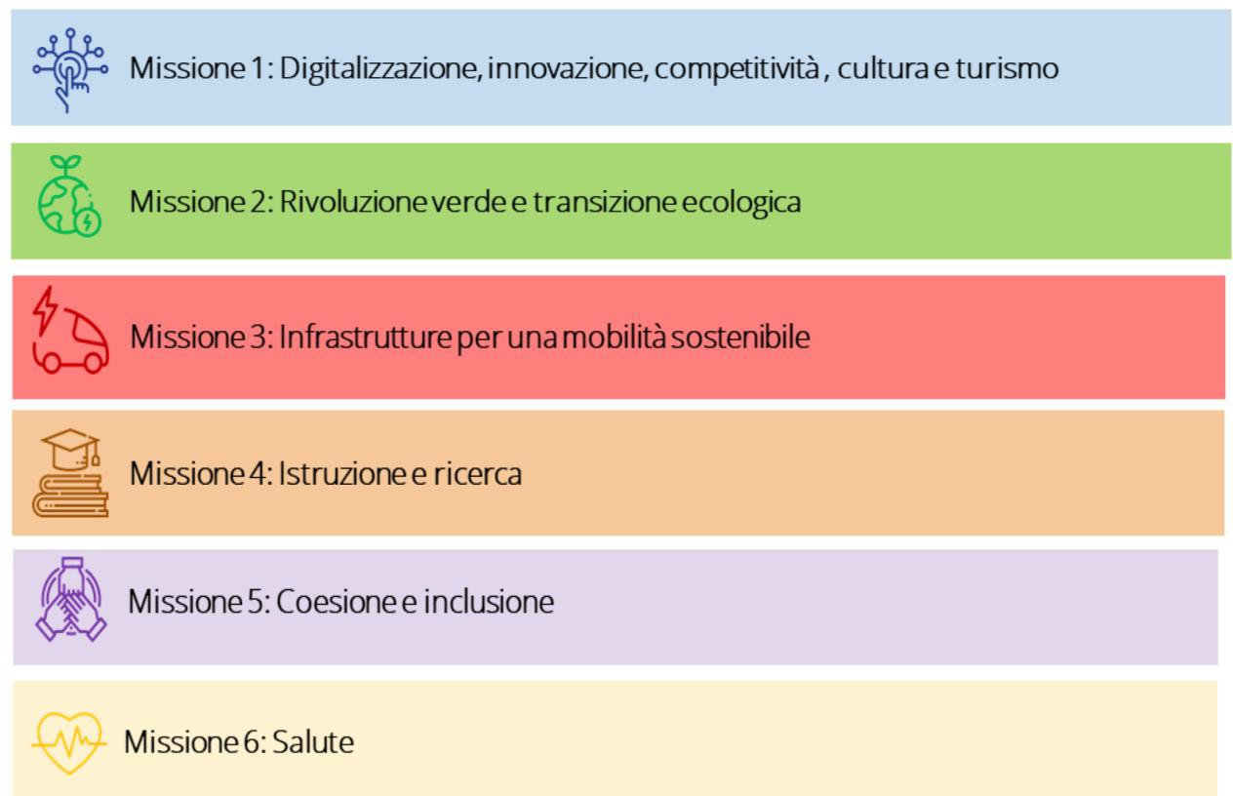
Rome Technopole
PNRR - Missione 4 - Componente 2, Investimento 1.5 “Ecosistemi dell’Innovazione”, relativa ad ambiti tecnologici coerenti con le priorità dell’agenda della ricerca europea e con i contenuti del Piano Nazionale della Ricerca 2021-2027
Rome Technopole: Realizzazione di un Ecosistema di Innovazione a carattere regionale che alimenterà la filiera di ricerca, formazione e innovazione in sinergia con il mondo imprenditoriale, nell'ambito di tre direttrici tematiche ad alta priorità per il Lazio:
https://sites.google.com/uniroma1.it/rome-technopole/home

Slide 3
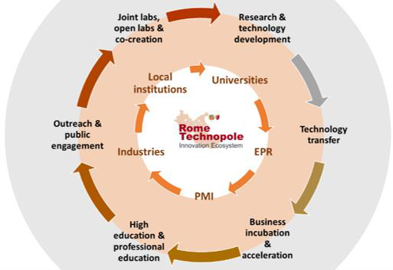
Ecosistema di innovazione regionale
Coordinatore: Sapienza Università di Roma
39 partecipanti tra università, EPR, imprese, enti locali, istituzioni
25 beneficiari and 14 partecipanti
Unindustria
Regione Lazio
Roma Capitale
CCIAA Roma
CCIAA Latina/Frosinone
Lazio Innova
GALA S.p.A.
WESTPOLE SPA
CAPGEMINI
INAIL
Aeroporti di Roma
Acea
WSENSE
Confindustria dispositivi medici
Nuovi partner in fase di adesione: Accenture, Rise Technology, Università Cattolica del Sacro Cuore – Facoltà di Medicina e Chirurgia (Roma), UniCamillus

Slide 4




38 membri dello stakeholder board
Elettronica e sistema per automazione Ele.Si.A. S.p.A. | Company
IFO - Istituti Fisioterapici Ospedalieri | IRCCS
3d0 srl | SME
Everybotics srl | Academic spin off
LEDA, Laboratorio di ElettroDinamica Avanzata | Research organisation
DB SERET srl | SME
Neatech.it srl
Deep Blue SRL | SME
Sordina IORT Technologies S.p.A. | Company
Exprivia SpA | Company
Cisco | Company
ISED | Company
ITA Airways | Company
JANSSEN-CILAG SPA | Company
Accenture S.p.A. | Company
Eustema S.p.A | Company
Istituto per la Competitività | Foundation
Fondazione Santa Lucia IRCCS | IRCCS
Dompè | Company
Sanofi s.r.l. | Company
Edison | Company
HEREMOS Srl | Academic startup
Quantum Leap - divisione di Infinity Edge S.r.l. | SME
Deep Ocean Capital SGR SpA | SME
Confindustria Servizi Innovativi e Tecnologici | Public authority
TELECONSYS SPA | SME
EUROKLEIS SRL | SME
SPECIAL PRODUCT'S LINE SPA | Company
Mashfrog group srl | SME
Mediavoice Srl | SME
Medtronic | Company
Brain Innovations Srl | Academic startup
Fondazione EBRI 'Rita Levi-Montalcini' | Research institution
Fondazione Mondo Digitale | Foundation
Health Pixel srl | Academic startup
Enginfo Consulting S.r.l. | SME
COTEC - Fondazione per l'Innovazione | Foundation
Menarini Ricerche | Company
Menarini Biotech | Company

Slide 5
Organi di governo
Rome Technopole

Slide 6
Impatto previsto in 5 anni:
Finanziamento di 110 Milioni di Euro per una durata di tre anni
70% delle attività di ricerca e trasferimento tecnologico in stretta collaborazione tra
università, centri di ricerca e aziende
Potenziamento dei laboratori e delle infrastrutture di ricerca aperti al territorio e agli
stakeholder
800 nuovi ricercatori e tecnologi, 500 nuovi dottorandi e 100 borsisti di ricerca in 5 anni
Raddoppio in 5 anni del numero di laureati in master (+700) nelle aree di specializzazione
1500 borse di studio biennali nell'arco di 5 anni per studenti meritevoli e per sostenere le
politiche di inclusione

Slide 7
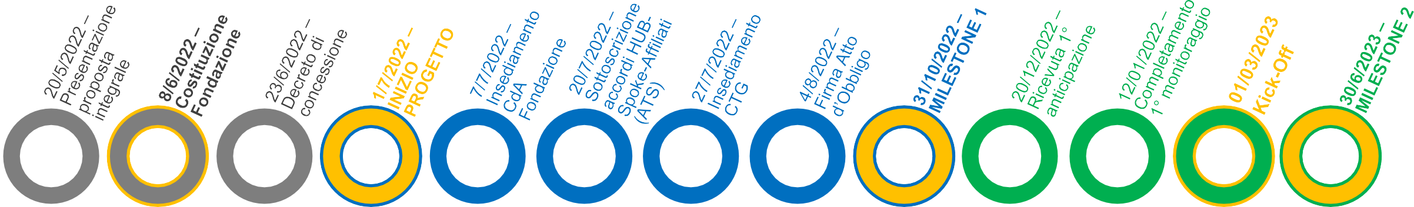
Rome Technopole Innovation Ecosystem
MILESTONE 1 (T0 – T0+4)
MILESTONE 2 (T0+5 – T0+12)
Completed
On going

Slide 8




Spokes & Tasks
Flagship Projects (FP)
TASKS
MUR
Ministry of University and Research
HUB Rome Technopole
Smart Specialization Strategic Areas
Vertical Innovation Projects (FPs)
Transversal to the spoke on specific S3 areas to be carried out from an ecosystem perspective among research and industrial partner
Applied Research technology developement & Innovation
1
THEMATIC FUNCTIONAL
SPOKE
Technology transfer, business incubation & acceleration
2
University education, Industrial PHD Courses, internationalisation 3
Professional Undergraduate education in Technology
4
Out-Reach public engagement, longlife learning
5
Open research infrastructure, joint labs, higher education with
industrial collaboration
6
ENERGY TRANSITION
DIGITAL TRANSITION
HEALTH & BIOPHARMA
Specialization Strategic Areas (S3)

Slide 10



Flagship Projects
3 Aree di specializzazione strategica
EnT | DgT | H&BP
Energy Transition | Digital Transition | Health & Bio-Pharma
Vertical innovation flagship projects | Area
FP1 - Decarbonization and digitalization in research on new green energy sources | EnT
FP2 - Energy transition and digital transition in urban regeneration and construction | EnT
FP3 - Digital transition in the decarbonization process and in waste recycling processes | EnT
FP4 - Development, innovation and certification of medical and non-medical devices for health | H&BP
FP5 - Digital transition through AESA (Active Electronically Scanned Array) radar technology, quantum cryptography and quantum communications | DgT
FP6 – Artificial intelligence, virtual reality and digital twin for advanced engineering and aerospace | DgT
FP7 – Advanced and automated innovation labs for diagnostic and therapeutic biopharma solutions | H&BP
FP8 – Human-centric AI to deliver empowered customer experiences | DgT
Lead: Industrie partner del progetto
8 Progetti
Flagship

Slide 11
KICK-OFF MEETING ENEA
4 APRILE 2023
Posizionamento ENEA in Rome Technopole: Offerta&Opportunità
Dott.ssa Marta Chinnici
TERIN-ICT-HPC
Resp. Scientifico Rome Technopole

Slide 12
ENEA in Rome Technopole
Il Progetto è di interesse strategico per ENEA poiché ne favorisce il suo collocamento nello scenario nazionale, soprattutto per le tematiche di ricerca quali Transizione Digitale ed Energetica, Bio-farma e Salute, e di trasferimento tecnologico verso le industrie.
Contributo finanziario al progetto: € 110.000.000,00;
Costo totale stimato delle attività̀ ENEA: € 3.129.798,86.
L’Enea partecipa al progetto attraverso il Dipartimento Tecnologie Energetiche e Fonti Rinnovabili (TERIN), con le Divisioni TERIN-ICT (Sviluppo di Sistemi per l’Informatica e l’ICT), TERIN-STSN (Solare Termico, Termodinamico e Smart Network), e il Dipartimento Sostenibilità dei Sistemi Produttivi e Territoriali (SSPT) con la Divisione SSPT-TECS (Tecnologie e Metodologie per la Salvaguardia della Salute).
TERIN-STSN
TERIN-ICT
SSPT-TECS

Slide 13
ENEA: 21 ricercatori (7 per ognuna delle 3 aree di specializzazione), in ogni Spoke sono presenti le 3 competenze
Flagship Projects (FPs)
ENEA
FP1 - Decarbonization and digitalization in research on new green energy sources
Lead industry: ENI S.p.A
MT. Mancuso
FP2 - Energy transition and digital transition in urban regeneration and construction
Lead industry: COIMA Rem s.r.l.
M. Valenti
Spoke’tasks are map into FPs
THEMATIC FUNCTIONAL
SPOKE
THEMATIC FUNCTIONAL
SPOKE
FP4 - Development, innovation and certification of medical and non-medical devices for health
Lead industry: BVTech, Confindustria Dispositivi Medici
FP6 – Artificial intelligence, virtual reality and digital twin for advanced engineering and aerospace
Lead industry: Thales Alenia Space
M. Chinnici
DIGITAL TRANSITION
FP7 - Advanced and automated innovation labs for diagnostic and therapeutic biopharma solutions
Lead industry: Takis, Catalent Anagni
HEALTH & BIOPHARMA
FP 8 – Human-centric AI to deliver empowered customer experiences
Lead industry: UniCredit
Specialization Strategic Areas (S3)

Slide 14
KICK-OFF MEETING ENEA
4 APRILE 2023
Ing. Angelo Di Guglielmo
Resp. TERIN-STP
Resp. Amministrativo Rome Technopole

Slide 15
KICK-OFF MEETING ENEA
4 APRILE 2023
Posizionamento ENEA in Rome Technopole: Offerta&Opportunità
Dott.ssa Marta Chinnici
TERIN-ICT-HPC
Resp. Scientifico Rome Technopole

Slide 16
SPOKE 6: Open Research Infrastructures, joint labs, higher education with industrial collaboration
Leader: SAPIENZA Università di Roma
Affiliates: Università degli Studi Roma Tre, Università degli Studi Tor Vergata, Università degli Studi della Tuscia, Università Campus Bio-Medico di Roma, CNR, Istituto Nazionale di Fisica Nucleare, Istituto Superiore di Sanità, ENEA, AlmavivA, BV-Tech, LVENTURE, TASI, UNICREDIT, TAKIS
Consolidamento e potenziamento di IARI - Infrastruttura di ricerca aperta per l'innovazione della Regione Lazio;
Definizione delle regole di accesso a IARI;
Implementazione di portale di accesso a IARI;
Creazione di:
  OPEN LAB: sono costituiti da gruppi di esperti in un settore scientifico-tecnologico omogeneo per lo sviluppo delle linee tematiche di RMTech. Sfruttando le competenze dei suoi componenti ed eventualmente le strumentazioni di cui dispongono, gli open lab hanno lo scopo di accogliere idee in embrione da parte di imprese, ricercatori, studenti e di supportarne lo sviluppo, mettendo loro a disposizione le proprie conoscenze scientifiche e/o indirizzandoli verso il ventaglio di competenze scientifiche e di infrastrutture disponibili all’interno dell’ecosistema. (2 o + partner di ricerca)
  JOINT LAB: sono laboratori messi a punto per testare proof-of-concept delle iniziative realizzate in progetti congiunti su tematiche specifiche di RMTech ovvero per lo sviluppo di attività di ricerca, di trasferimento tecnologico, di sviluppo sperimentale, e di innovazione di processo e di prodotto. (2 o + partner di ricerca ed almeno 1 industriale)
      Attivazione di un Join Lab focalizzato su “Internet-of-things, intelligenza artificiale, machine learning per machine-aided design, digital assembly and inspection, digital twin” in collaborazione con il partner Thales Alenia Space Italia
      Attivazione di un Joint Lab nell'ambito del progetto “Rome Advanced District – ROAD” finalizzato alla realizzazione di un polo tecnologico sulla green energy presso il sito ENI di Roma (zona Gazometro).
Attività relative alla costruzione della sede del Tecnopolo del Lazio, che è prevista all'interno dell'area di Pietralata di proprietà del Comune di Roma nell'ambito dei piani strategici di sviluppo regionale, per un totale di circa 15.000 metri quadrati.

Slide 17
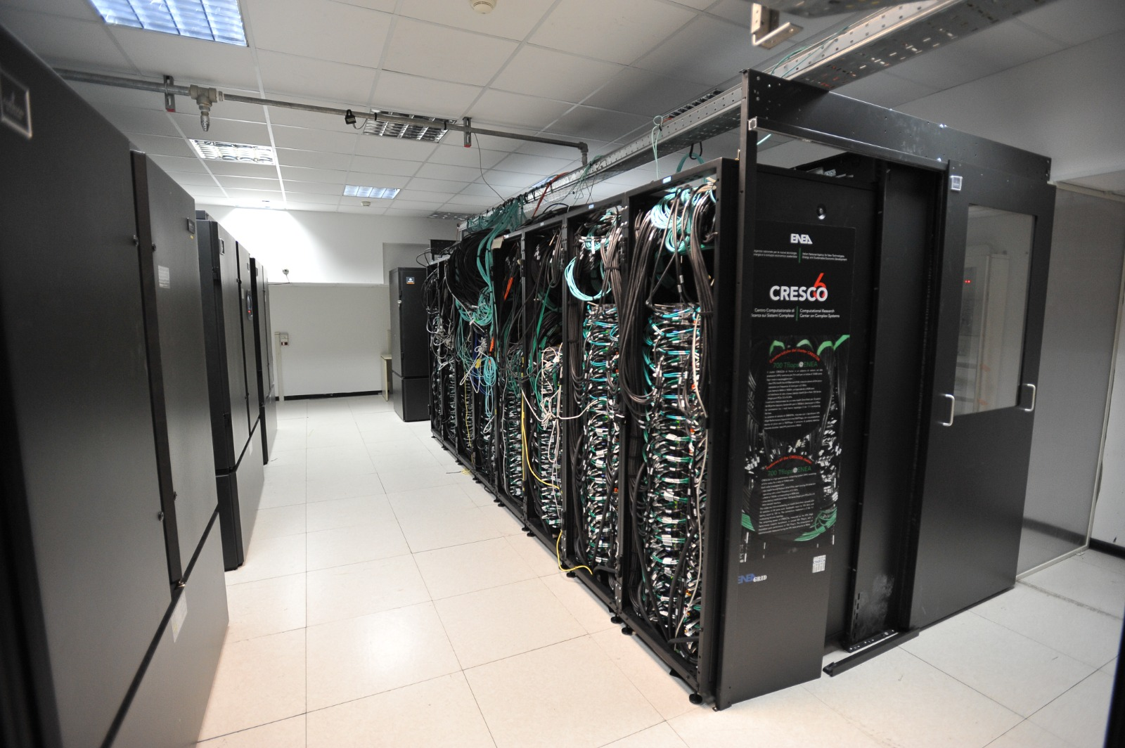
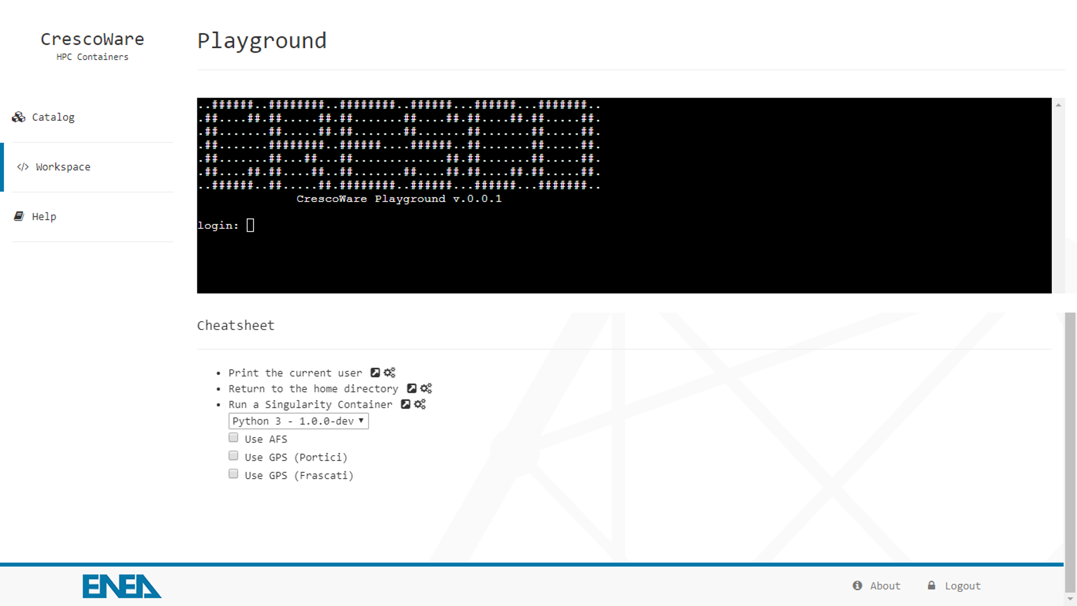
Offerta ENEA-ICT: Spoke 6 - Digital Transition
ENEA membro infrastruttura IARI (Infrastruttura di ricerca aperta per l'innovazione);
Contributo ENEA ai nodi di IARI:
      Infrastruttura ENEA con i cluster di calcolo ad alte prestazioni (HPC) e le sue risorse: nodo CRESCO-HPC.
      Piattaforma Crescoware, Software-as-a-Service (SaaS), HPC/AI per gestione ed analisi di grandi molti di dati mediante utilizzo di tecniche di AI (Artificial intelligence) all’interno dell’ ecosistema enea ottenuto combinando tecnologie quali HPC (High-Performance Computing) e Cloud Computing.
Partecipazione al gruppo di lavoro per la definizione del regolamento per stabilire gli accessi a IARI.
Presentazione di 1 OPEN LAB (con FP6).

Slide 18
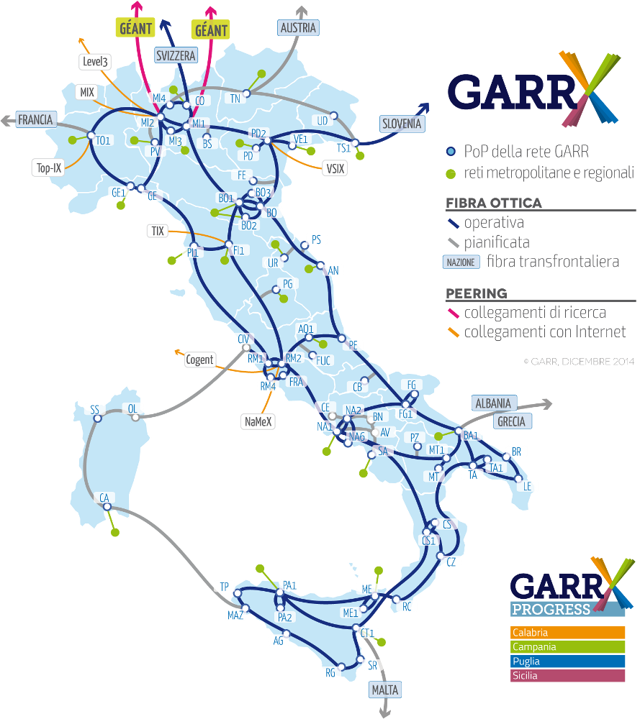
Enea Infrastructure:
-To provide its infrastructure with High-Performance Computing (HPC) clusters, distributed resource and AI platforms, to contribute to the Open Research Infrastucture IARI (Open research infrastructure for innovation).
ENEAGRID
Computation & Storage
ENEA distributed resources
interconnected via
GARR network
“CRESCO” HPC’ Ecosystem
More than 24500 cores
Computing nodes:
  Linux x86_64
  Special systems (GPU, FPGA)
Filesystems:
  AFS (distributed)/OpenAFS
  IBM/GPFS (parallel filesystem)
Resource manager: IBM/LSF
Cloud computing facilities: (Openstack, VMWare)
Authentication: via Kerberos 5
User web interface:
  ThinLinc
  Jobrama: job status&Accounting
  F.A.R.O. 2D/3D remota
CRESCO6: 1.4 Pflops → CRESCO 7 - CRESCO8 ~ 12Pflops
(2023/2024)
www.eneagrid.enea.it/CRESCOportal
ENEAGRID/CRESCO Provides a unified user environment and a homogeneous access method for all users irrespective of their location.

Slide 19
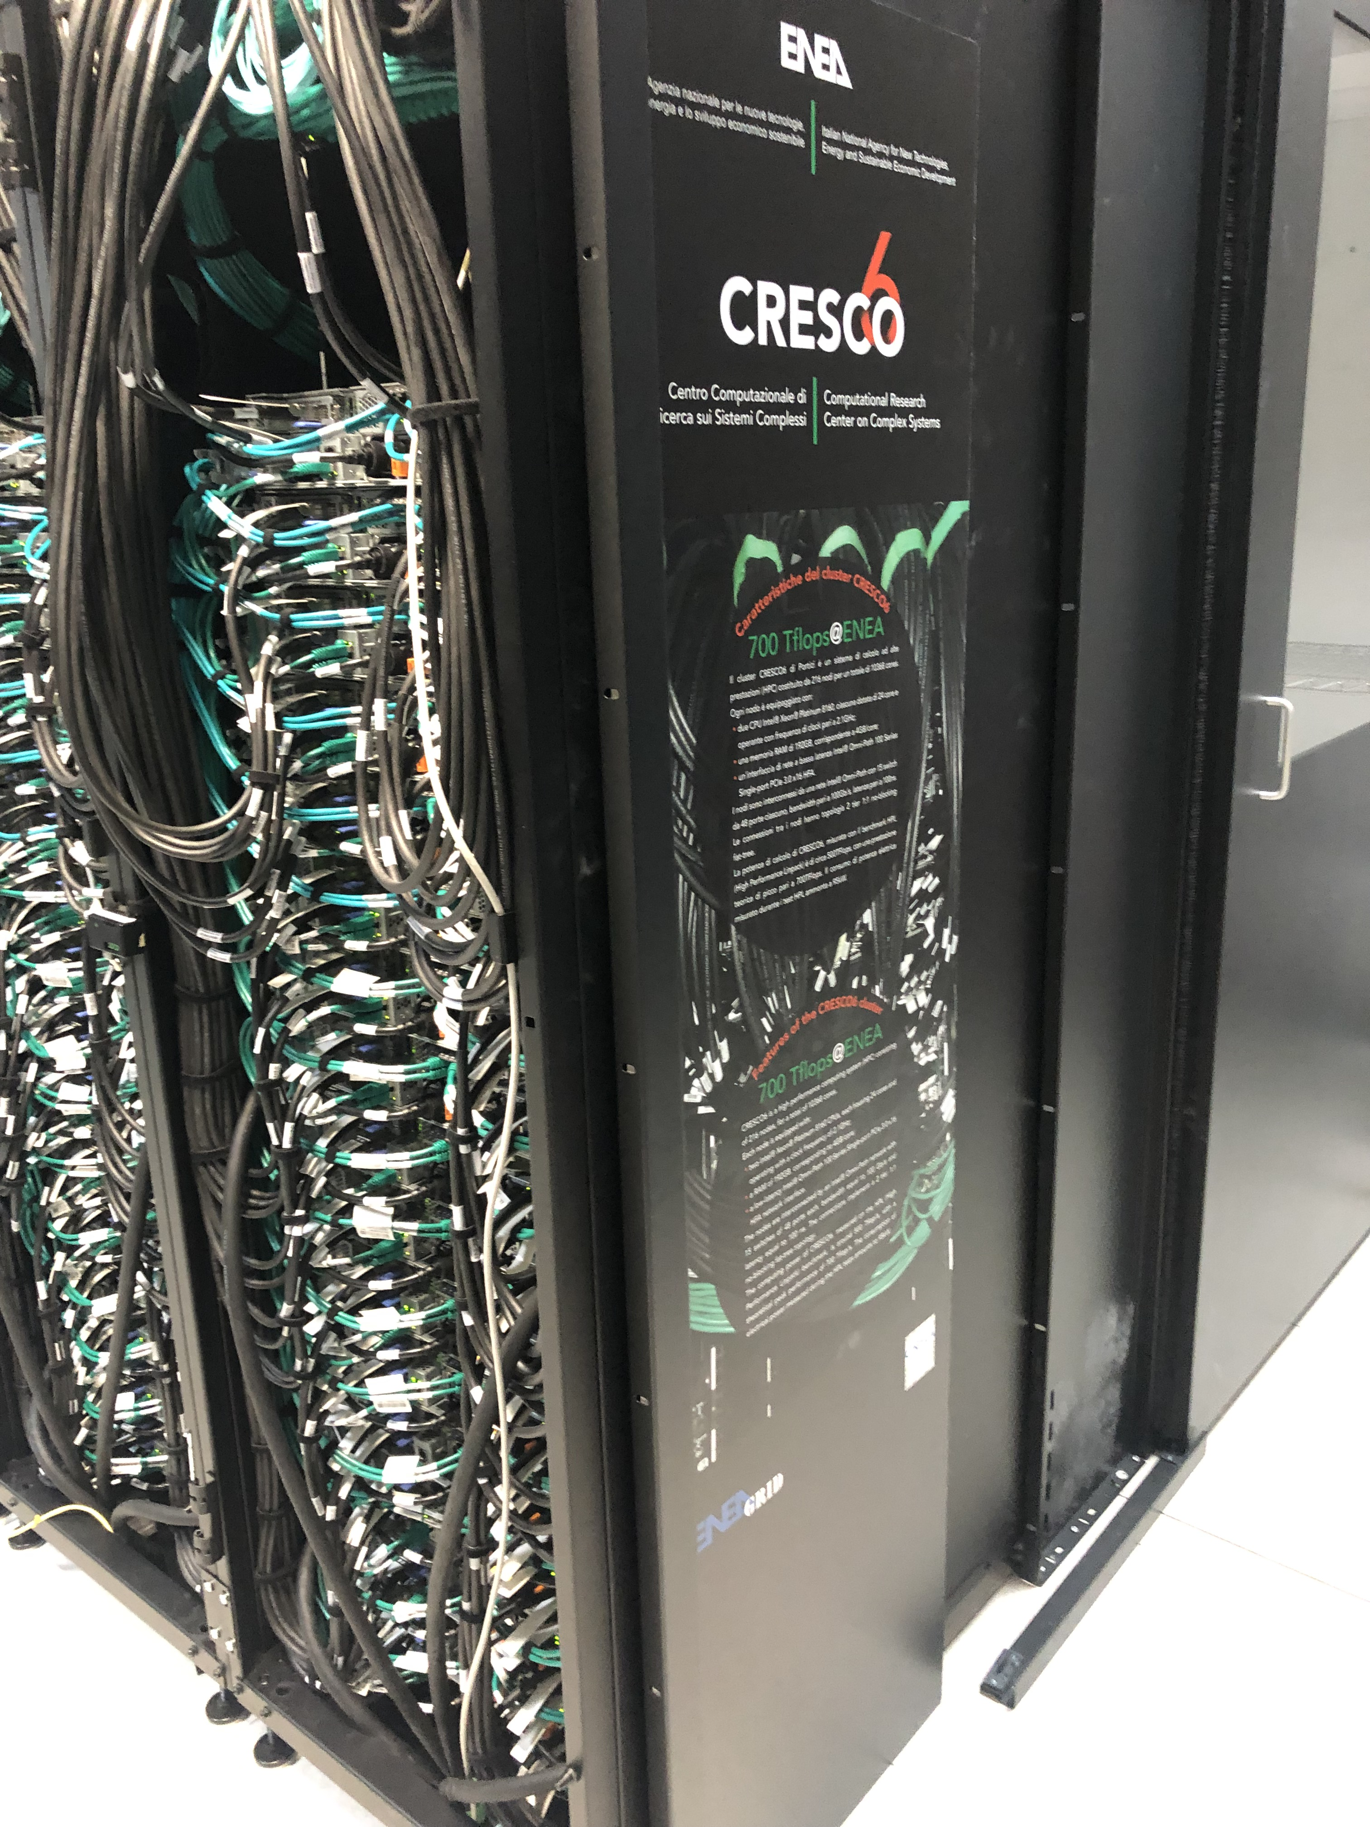
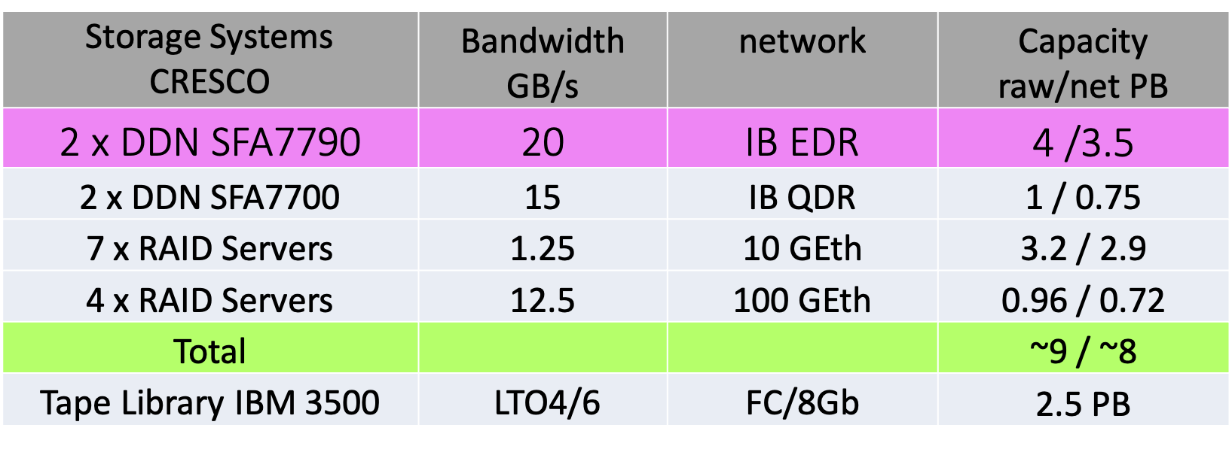
CRESCO HPC clusters
Cluster name (Linux x86_64) | Network | Cores/Tflops
CRESCO6Portici INTEL/SKL | OPA | 20832/~1400
CRESCO4Portici INTEL/SNB | IB QDR | 1024/~20
CRESCO4Frascati INTEL/SNB | IB QDR | 1024/~20
CRESCO4Casaccia INTEL/SNB | IB QDR | 512/~10
CRESCO5Frascati AMD/EPYC+NVIDIA/A100 | IB EDR | 1280/~100
Total |  | ~24672/~1550
FRASCATI: 8 GPU NVIDIA A100
PORTICI: 2 GPU NVIDIA TESLA-V100
CRESCO STORAGE
- Virtual lab: CMAST (Computational MAterials Science and Technology);
Crescoware: una piattaforma Software-as-a-Service (SaaS): HPC & AI;
Piatform cloud-based: smart cities

Slide 20
FP6: AI, virtual reality and digital twin for advanced engineering and aerospace
Lead industry: Thales Alenia Space
Universities and EPR: Università La Sapienza, Università di Roma Tor Vergata, Università degli studi Roma Tre, Università degli studi di Cassino e del Lazio Meridionale, Università della Tuscia, CNR, LUISS, INFN, ENEA, Università Campus Bio-Medico Roma
Industries and other entities: Airbus Italia, Almaviva, Bvtech, MBDA
This project is centered within the digital transition stream and involved different activities in the innovation ecosystem perspective
Target: to create a Joint Lab to promote a stable cooperation between universities, research centers and industries using the Lab, to develop proof-of-concept level activities in the field of advanced engineering (including space applications, aerospace, satellite technologies, exploiting digital technologies).
Focus will be on topics:
Artificial intelligence (Machine & Deep learning) and big-data analytics;
Virtual and augmented reality;
Robotic collaboration;
Virtual testing and simulation;
New material & advanced manufacturing

Slide 21
Research activity aims to:
Develop of new algorithms for AI, machine learning and deep learning for big-
data analytics;
Develop multiphysics algorithms for digital twin of complex systems;
Develop autonomous or semi-autonomous robotic solutions, in man-robot cooperation environments, i.e. assistive robotics, cobot in industry, operations in remote and/or dangerous environments;
Model, experimental characterize and numerical simulate mechanical behavior of materials under extreme operating conditions and of engineered composites for aero/space applications.
Study new materials and model and simulate manufacturing processes of
material.
Spoke 1: Task 1.1, 1.2, 1.3, 1.4
Spoke 2: Task 2.1, 2.2, 2.3, 2.5, 2.6
Spoke 3: Task 3.3, 3.4, 3.5 3.6
Spoke 5: Task 5.1, 5.2, 5.3, 5.4, 5.6
Spoke 6: Task 6.1, 6.2, 6.3, 6.5

Slide 22
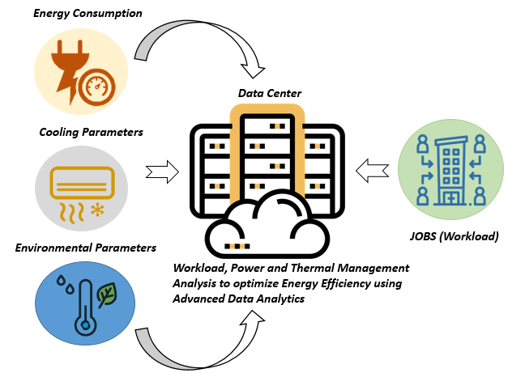
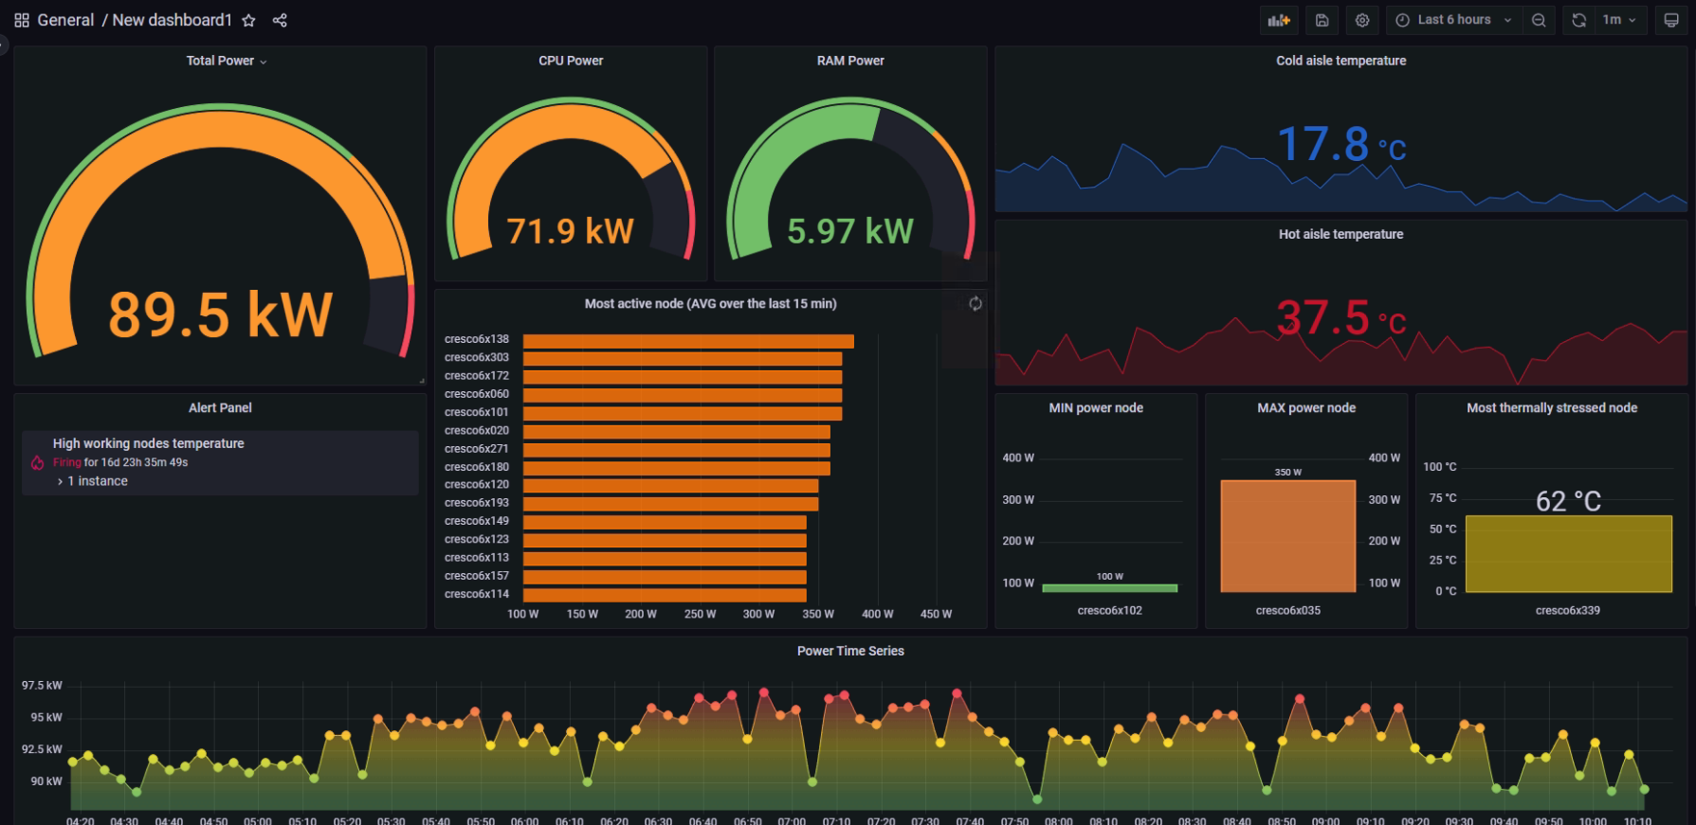
Offerta ENEA-ICT: FP6
THALES
ENEA
CNR
LA SAPIENZA
OPEN LAB:Towards sustainable and energy efficient using Data Science implementations in HPC Data Center (DC)
Using data science techniques ENEA aims to bring about improvement of DC energy efficiency for optimization of operations of Data Centre (DC):
  A collection of data science techniques (e.g., data mining, machine learning, data assimilation, AI, ....) will be employed for the prediction analysis of energy consumption, thermal characteristics based on actual temperatures in a real ENEA DC with CPUs and GPUs cluster rather than considering device setpoints or guidelines.​
Dashboard implementation.
CRESCO (4,6) Clusters
→Cresco 7/8 Clusters
WG: Uni Sapienza, CNR, Uni Cassino, Uni Torvergata, BV-Tech, Almaviva, UNICampus, UNITuscia )
Data Science Approach
Digital Industrial Plant
(FP6)
Workload assessment, Power and Thermal Management, Analysis for optimizing energy consumption, Sustainability analysis…

Slide 23
FP 8 – Human-centric AI to deliver empowered customer experiences
TARGET
Migliorare l’esperienza quotidiana delle persone (es: clienti di imprese, cittadini..) in svariati settori grazie all’utilizzo delle tecnologie di AI e di Data Management.
Pagina 4

Slide 24
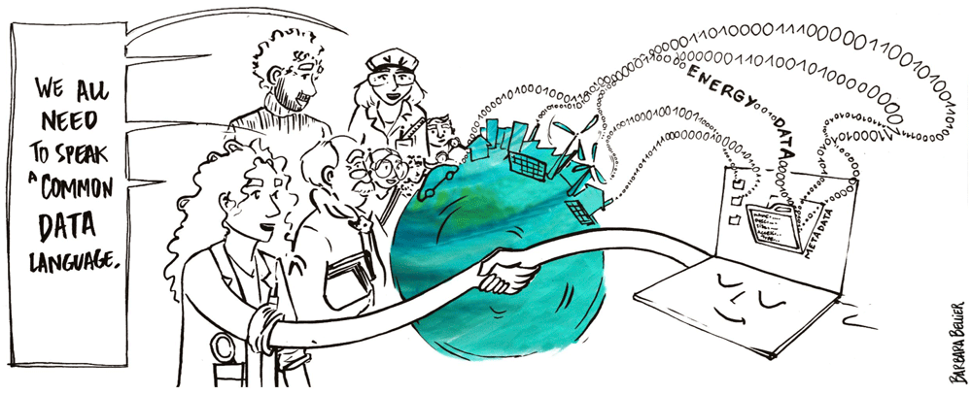
Applied research on innovative technologies to help in preserving the environment
Offerta ENEA-ICT: FP8
Fair&Open Energy data – EERADATA Project (Realising a human-centred digitalisation of the energy sector
https://www.eeradata.eu/component/attachments/?task=download&id=953
Smart Cities Platform to manage and analyze urban dataset
AI Platform (Crescoware) on ENEA-CRESCO Infrastructure
….

Slide 25
Progetto integrato ENEA per RMTech
DIGITAL TWINS: Multi-task and multi-location testing environment for training in technology transfer ​(SPOKE 2&6, FP1, FP2, FP6, FP7, FP8)
ENEA WG: Research ideas by TERIN-ICT, TERIN-STSN, SSPT-TECS for harmonization of research themes towards a single PoC where realize the research activity - interaction with FPs’WGs (es. Digital Industrial Plant FP6)
Target: Design and development of a multitasking and multilocation testbed based on HiL & Digital Twin Technologies for training in TT​ on 3 specialization area.
The development of digital twins for real energy management (energy sector e.g. smart grid), medical devices (biopharma/health sector), data center (digital transition).​
To create a DT, 4 heterogeneous steps are needed: 1) infrastructure to create the data collection architecture from IoT sensors, 2) IT to manage and process the data, 3) Modeling to reproduce the real process with the data in possession and create control/prediction and 4) HPC algorithms since the amount of data collected is such that it is necessary to be able to manage the algorithms that process them in a scalable way.
- Ext Support: design, architecture…
Next steps:
Meeting (internal: heterogenous skills) to plan the activities
To collect info about each testbed
Evaluating a portfolio of methodologies (HW/SW) to develop digital twins and/or AI based tools for automated analysis of digital twins.
…..
Notes:
Predisposizione di un ambiente di testing multi-purpose e multi location
Ambiente di testing di tipo emulativo (ovvero basato su tecnologie del tipo Hardware in The Loop e/o Digital Twin) da rendere disponibile per azioni di TT nelle 3 aree di specializzazione.
- To plan the activities: we will have a set of use cases evaluating a portfolio of methodologies to develop digital twins and/or AI based tools for automated analysis of digital twins.

Slide 26
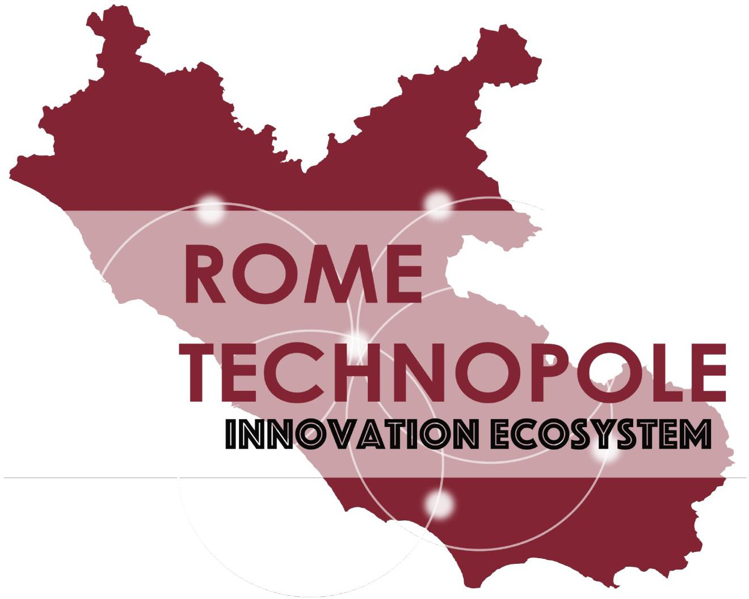
KICK-OFF MEETING
4 Aprile 2023
Grazie per
l’attenzione
marta.chinnici@enea.it
Repository Teams: Progetto_Rome-Tech

